Slide 1
Vođenje evidencija o zaštiti na radu
Tim Zaštitnici
Elektrotehnički fakultet u Beogradu

Slide 2
PROJEKTNI ZADATAK
Ideja za projekat je nastala iz potrebe rešavanja realnog problema. Kroz sve faze izrade projekta komunicirali smo sa klijentom i na osnovu njegovih predloga i zahteva menjali smo i dopunjavali ideju.

Slide 3
SSU DOKUMENT I PROTOTIP APLIKACIJE
Najnovija verzija aplikacije zahteva postojanje 12 SSU dokumenata koji opisuju sve moguće funkcionalnosti. Prototip aplikacije predstavlja predlog izgleda aplikacije.

Slide 4
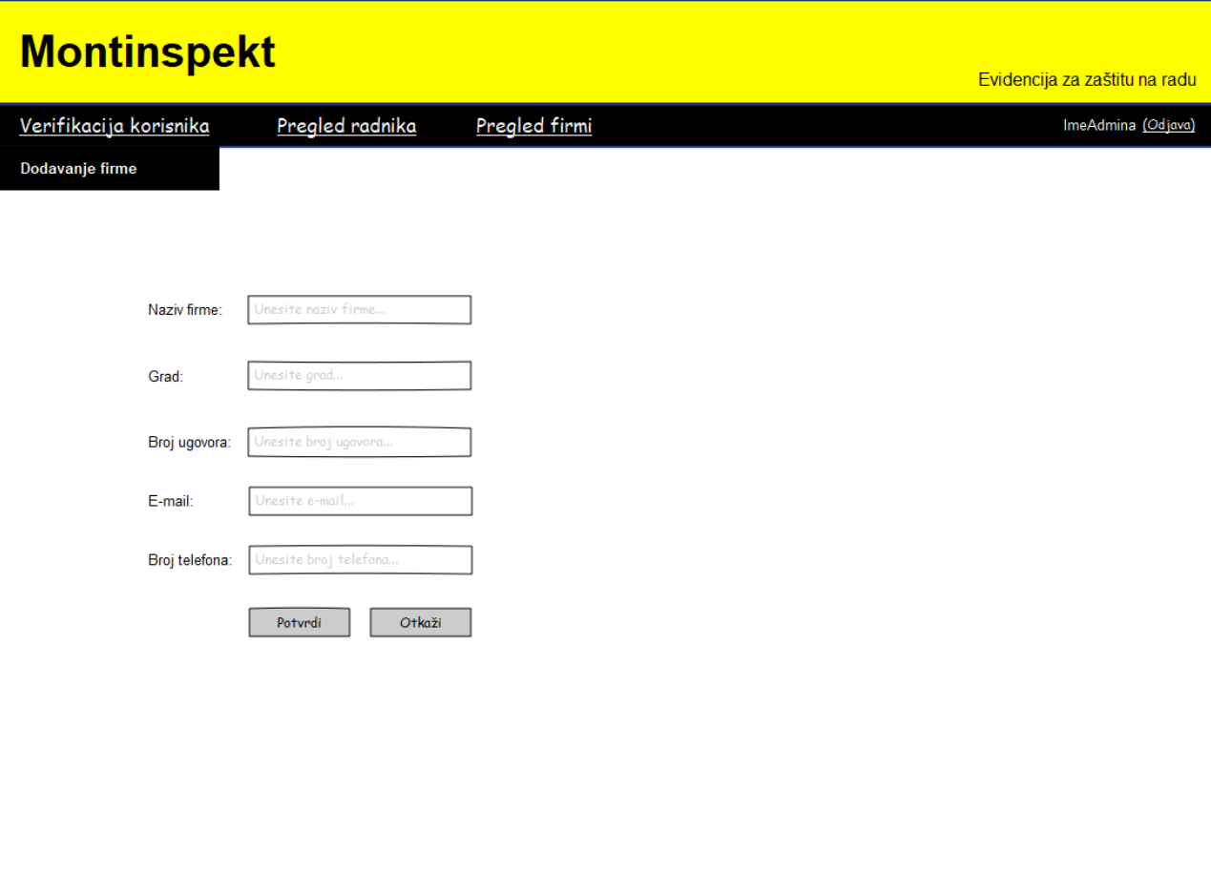
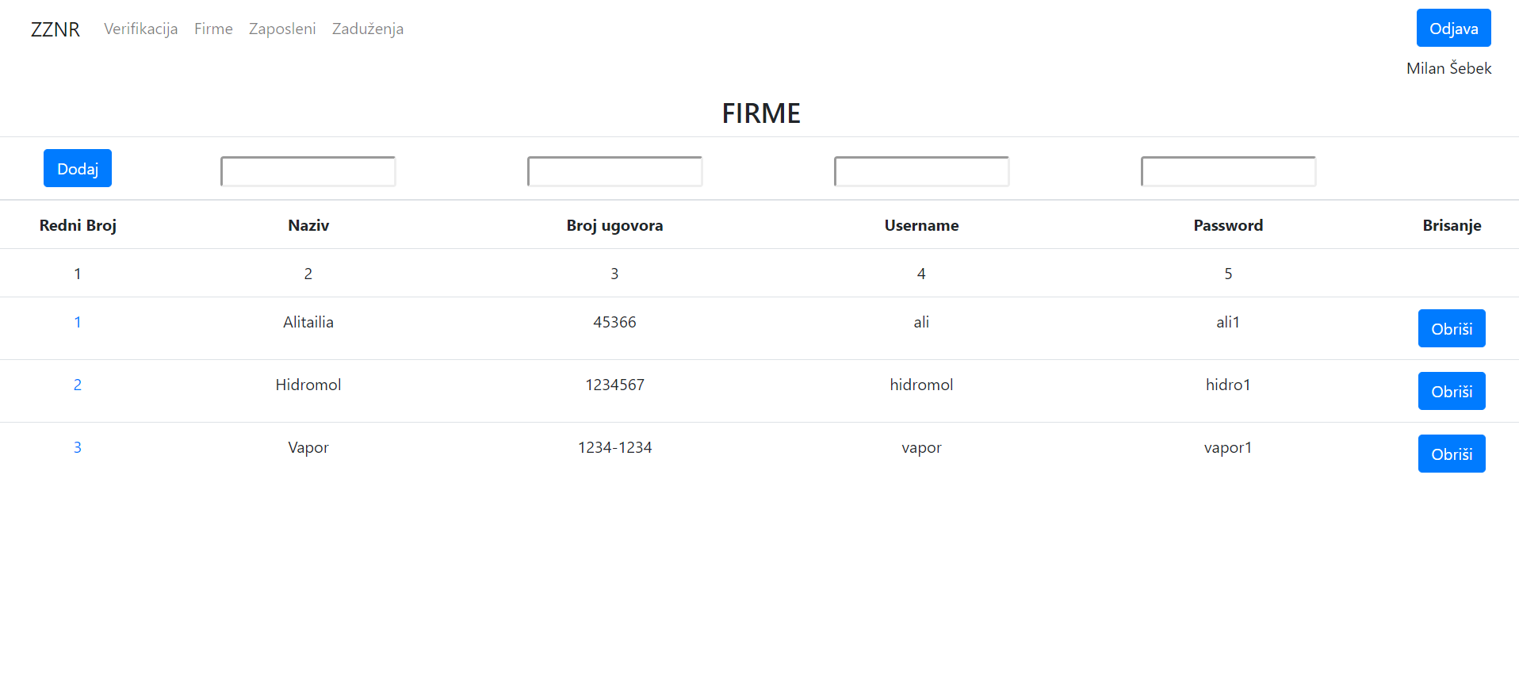
Poređenje izgleda prototipa i realizacije
Prototip aplikacije
Realizacija aplikacije

Slide 5
FORMALNA INSPEKCIJA
Tokom ove faze otkrivenje i otklonjene su brojne greške,kako idejne tako i u SSU dokumentima.

Slide 6
MODELOVANJE BAZE PODATAKA
Prvobitni model baze odrađen u Erwin Data Modeler-u. Konačna verzija baze napravljena je uz pomoć Mysql Workbench-a.

Slide 7
MODELOVANJE VEB APLIKACIJE
Modelovanje je izvšeno korišćenjem Star UML alata uz instaliranje modula Web Application Extension (WAE) Profile.

Slide 8
IMPLEMENTIACIJA VEB APLIKACIJE
Korišćenjem Wampserver-a, phpMyAdmin-a i Bootstrap tehnologije realizovana je jedinstvena a samim tim i najbolja aplikacija na Balkanu ove vrste.

Slide 9
Tokom vremena provedenog u ovom timu naučio sam mnoštvo stvari:
-Rigorozno kažnjavati članove tima koji kasne sa izradom -Samo čvrsta ruka može dovesti ovaj tim do kraja tunela
-Luka Tomić (tim lider)

Slide 10
Tokom vremena provedenog u ovom timu naučio sam mnoštvo stvari:
-“Tim lider” je samo titula bez pokrića -Redovno kontrolisati rad člana crnogorske nacionalnosti
-Mihailo Folić (moderator)

Slide 11
Tokom vremena provedenog u ovom timu naučio sam mnoštvo stvari:
-Dobra radna sredina i odabir muzike su krucijalni za uspješnu realizaciju projekta -Posvećenost detaljima pa makar to značilo reinstaliranje operativnog sistema na laptopu dva dana prije roka za predaju je veoma važna osobina članova tima
-Milan Šebek (direktor)

Slide 12
Šalu na stranu, tokom izrade ovog projekta naučili smo kako izgleda rad u timu i koliko je zapravo bitna dobra organizacija kako vremena tako i resursa. Hvala na pažnji
-Zaštitnici

